Slide 1
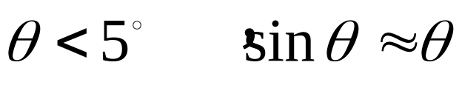



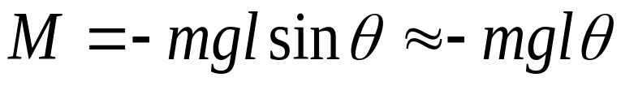
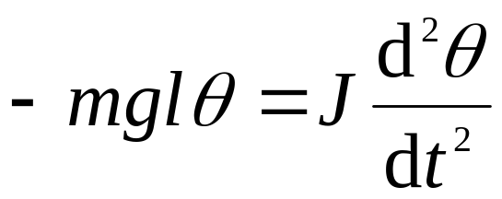
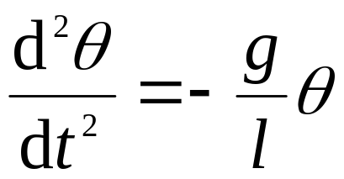
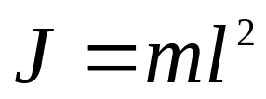

一 单摆
转动正向
动力学分析：
A
时
m
O

Slide 2

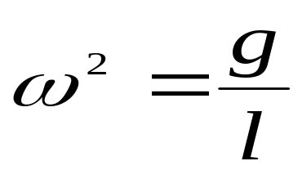
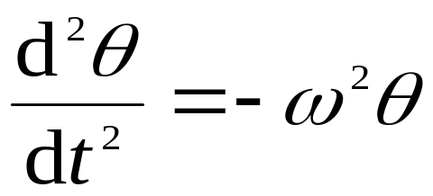
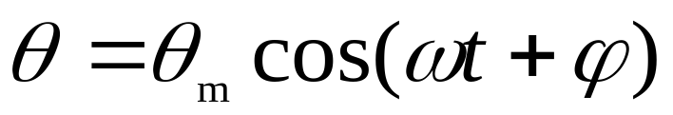
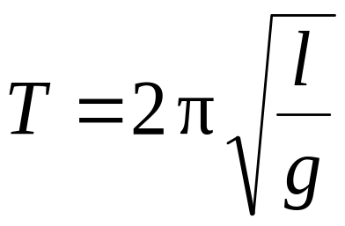
转动正向
A
令
m
O

Slide 3
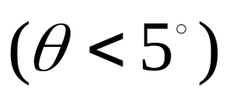
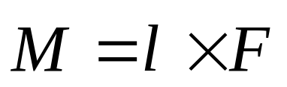

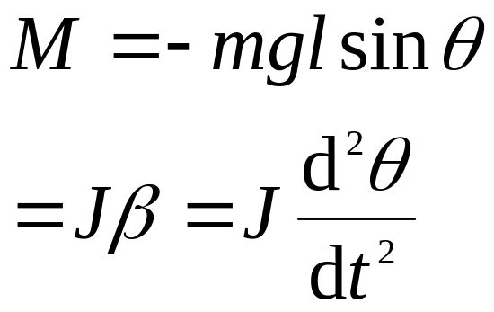

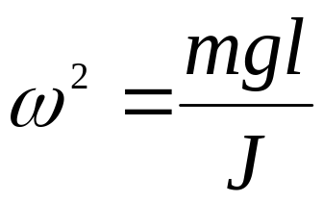
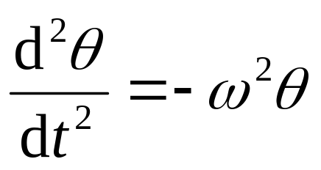
二 复摆
转动正向
O
*
C
（C点为质心）
令

Slide 4
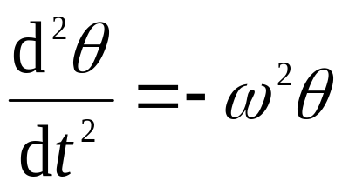
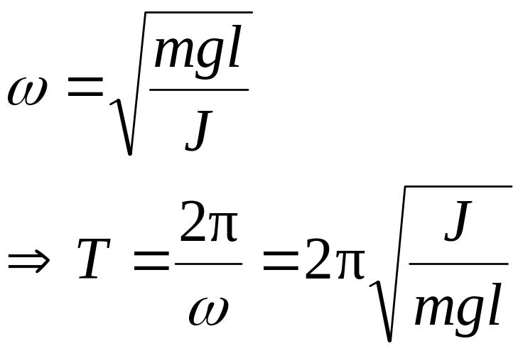
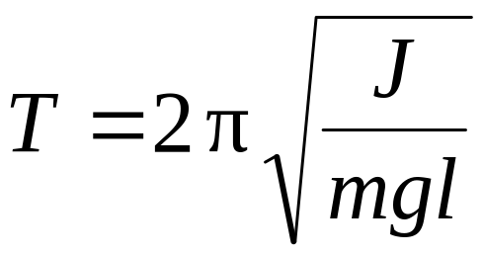

转动正向
O
*
C
（C点为质心）
角谐振动

Slide 5


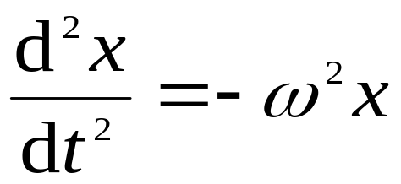

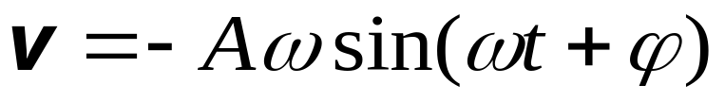
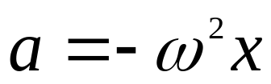
三 简谐运动的方程和特征
（1）物体受线性回复力作用 平衡位置
（2）简谐运动的动力学方程
（3）简谐运动的运动学方程
（4）加速度与位移成正比而方向相反

Slide 6

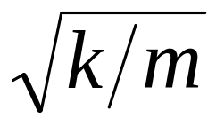
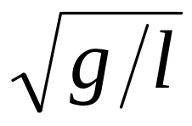

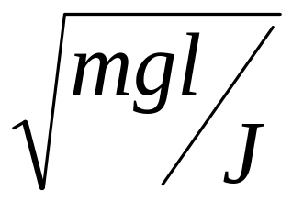

弹簧振子
单摆
复摆

Slide 7

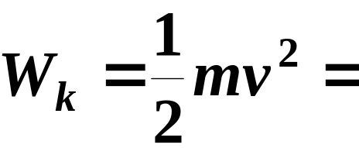
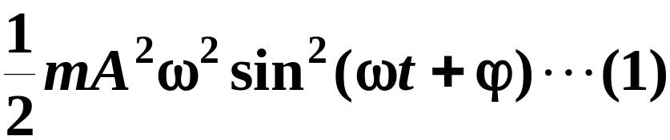
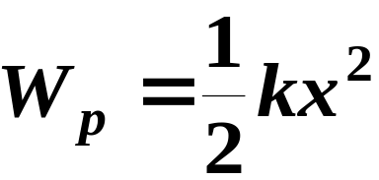
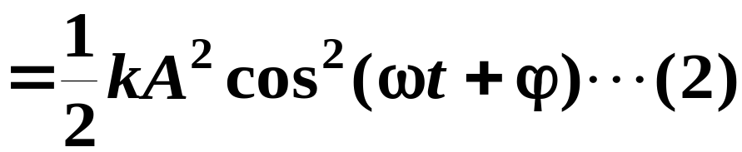
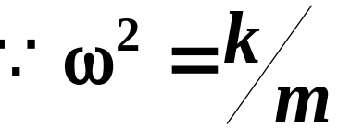
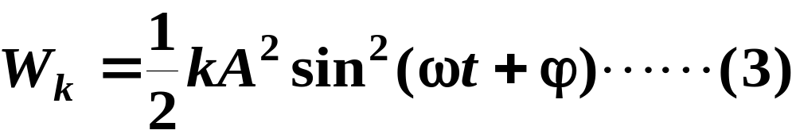
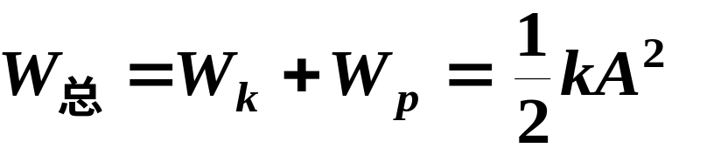
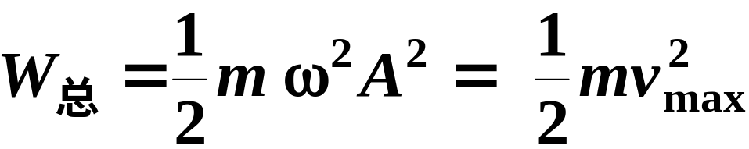
五、 简谐运动的能量
x
=
A
cos(
ω
t
+
ϕ
)
以弹簧振子为例：
注意：
∴m ω² = k ， 代入（1）式得：
1⁰ 简谐振动系统的
动能、势能随时间变
化，总能量为常数。
（2）+（3）：
2⁰ W_{总}∝A² 对任意谐振子适用。
同理可得

Slide 8
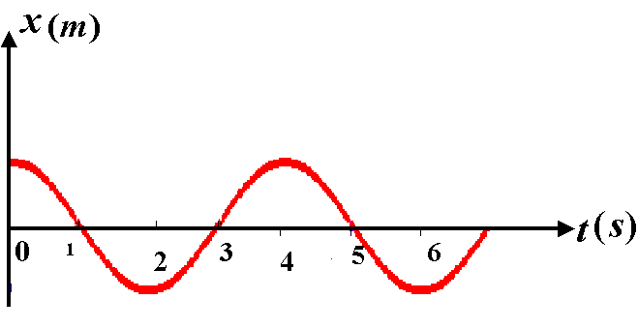
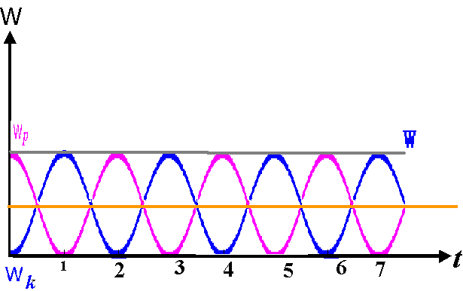

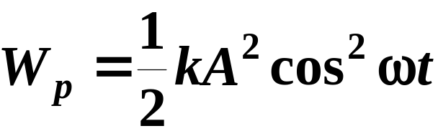
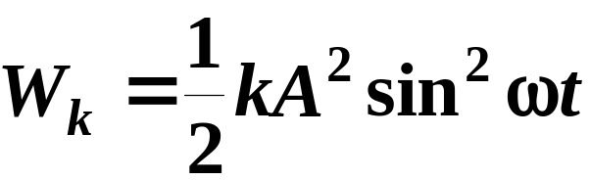
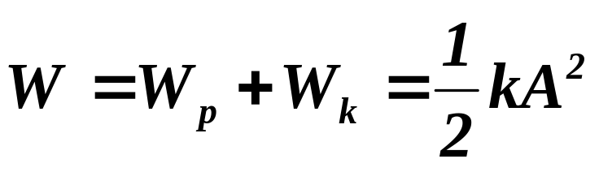

3⁰ 由图可看出：
W _{k 、}W p的变化频率是振动频率的2倍.
假定ϕ=0
4⁰ 在平衡位置:
W_{k}最大, W_{p}=0.
在最大位移处
W_{p}最大, W_{k}=0.
振动曲线
能量——时间曲线

Slide 9
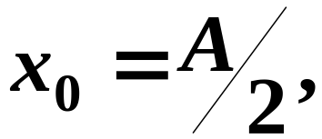
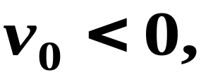
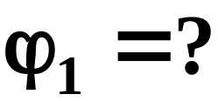
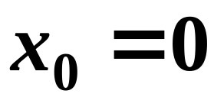
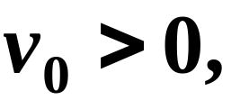
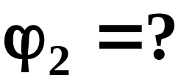


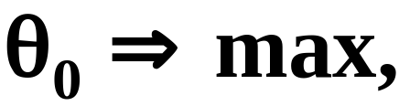

例1.运动物体在t=0时:
ϕ₁=π/3
ϕ₂=3π/2
例2.一单摆,在t=0时:
ϕ ₂= π/2
若t=0时，小球在平衡位置，且向左运动 。ϕ₂ =？
ϕ ₁=0

Slide 10
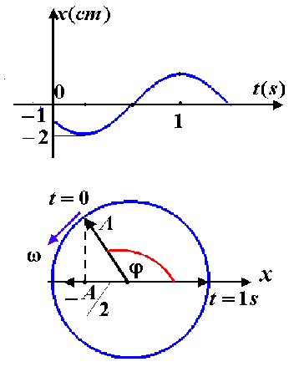
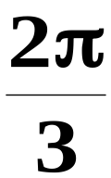



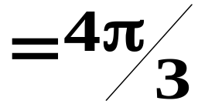
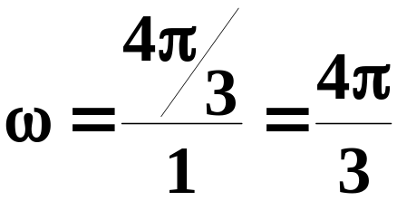





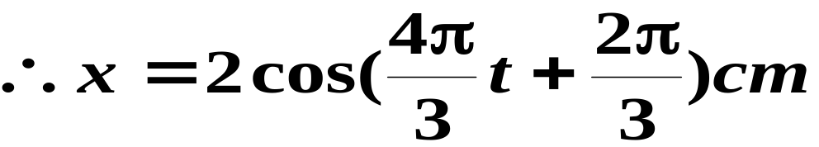
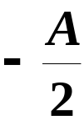


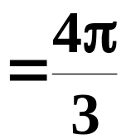






例3.已知 x—t 曲线,
写出振动方程
解:
1
例4.一质点沿 x 轴振动，振动方程 x=4×10⁻² cos（2πt + π /3）m，从 t=0 时刻起，到质点位置在x= - 2cm处且向 x 正方向运动的最短时间间隔为 [ ]
1/ 2（s）
由题意，初相位
π/3

Slide 11






















例5. 一物体沿 X 轴作简谐振动，A = 12 cm T = 2s 当 t = 0 时，x₀ = 6 cm ，且向 x 正方向运动.
求（1） 初相位
由旋转矢量看
（2）t=0.5s 时，物体的位置、速度、加速度.
时，

Slide 12











（3）在 x = - 6cm 处且向 X 负方向运动时，物体的
速度 、加速度以及从这一位置回到平衡位置需的时间。
2π/3
将 代入 v , a 的解析式，求得：

Slide 13








从这一位置回到平衡位置 所需的时间：
2π/3
Δt
（4）从初始时刻开始，第二次通过平衡位置的时刻
ω Δt
ω Δt=
Δt

